Slide 1




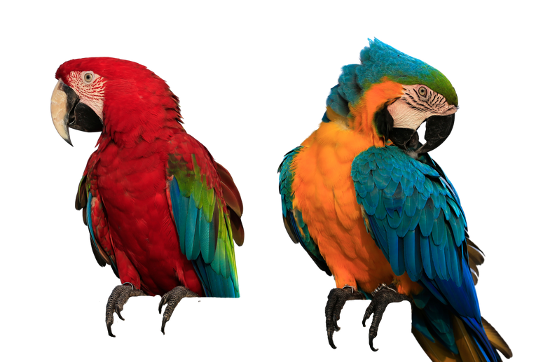


III SIMPÓSIO
INTEGRADO DO
Este é o título da sua apresentação
CAMPUS DE JI-PARANÁ
Os desafios da permanência no Ensino Superior e o uso das tecnologias no contexto Amazônico
Apoio:

Slide 2
Instruções para uso
OLÁ APRESENTADOR(A)
O modelo foi construído para que você se oriente com relação a cor, tamanho de fonte e estruturação dos slides.
- Para realizar a troca de imagem você precisa clicar com o botão direito do mouse, ir preenchimento da forma e selecionar imagem. Basta você escolher o local onde sua imagem está salva. Isso fará com que todos os tamanhos dimensionados sejam preservados.
- Para alterar o texto, você pode fazer de duas formas:
1º) Selecionando o texto que está no slide e digitando o conteúdo que deseja inserir;
2º) Copiando do trabalho original e com o texto do slide selecionado colar com a opção somente texto, está opção de colar você encontra clicando com o botão direito do mouse e selecionando a opção que aparece a letra A no desenho.
- Sinta-se livre para usar todos as páginas disponibilizadas ou somente as que julgar interessantes para sua apresentação, ou seja, você pode deletar as páginas que não quiser usar ou mesmo duplicar as que usar mais de uma vez.
- Vale lembrar que ao término da organização do seu slide, você precisa deletar este slide te instruções.
- Qual quer dúvida entre em contato com a comissão organizadora ou com seu orientador.

Slide 3

Quem
sou eu?
Oi! Sou (coloque seu nome)
Sou aluna do curso de coloque o nome do seu curso e orientando(a) do(a) prof.(ª) insira o nome do(a) orientador(a).
Este trabalho faz parte do grupo de pesquisa, projeto ou outros insira o nome.

Slide 4
Introdução
Material e Métodos
Resultados e discussão
Conclusão
Referências
Agradecimentos
O que vamos ver hoje?

Slide 5
1. INTRODUÇÃO
Vamos começar com o primeiro conjunto de slides (subtítulo se houver)

Slide 6
“Destaque as citações ou partes mais importantes do seu trabalho (o uso desse slide depende de cada um”
É sobre inspirar e motivar as pessoas a abraçarem uma visão compartilhada, desafiando o status quo e impulsionando mudanças positivas.

Slide 7
INSIRA O TÍTULO DO SLIDE
Aqui você tem uma lista de itens;
E algum texto;
Mas lembre-se de não sobrecarregar seus slides com conteúdo.
Seu público ouvirá você ou lerá o conteúdo, mas não fará duas coisas.

Slide 8
2. MATERIAL E MÉTODOS
Vamos começar com o segundo conjunto de slides (subtítulo se houver)

Slide 9
3. RESULTADOS E DISCUSSÃO
Vamos começar com o terceiro conjunto de slides (subtítulo se houver)

Slide 10
4. CONCLUSÃO
Vamos começar com o quarto conjunto de slides (subtítulo se houver)

Slide 11
REFERÊNCIAS
Vamos começar com o quarto conjunto de slides (subtítulo se houver)

Slide 12
Obrigado(a)!
Apoio:

